Slide 1

高診次或高藥品用量個案藥事照護
案例報告
楊先生之照護
2015/01/06
報告人: 何OO藥師
服務於: OO社區藥局
實習指導藥師: 傅OO藥師
實習於: 護理之家
報告日期: 104年1月6日
地 點: OO市藥師公會會議室

Slide 2
執行藥事照護之步驟
＊瞭解個案用藥需求
＊確認疾病控制情形與
發現藥物治療問題
＊決定照護優先順序
評估 (A) Assessment
＊提出解決醫師/個案藥物治療問題的方法
＊確立疾病控制目標/監測項目
＊預防新問題發生
擬定與執行照顧計畫 (P)
Care Plan
追蹤評值 (F&E)
Follow up and Evaluation
＊記錄醫師/病人改變結果
＊評值實際療效進展狀態
＊評估有無新問題發生

Slide 3
病人資訊-基本資料1/2
第一次訪視
2014年10月 16日
楊先生，男，87歲
身高165公分，體重54公斤
(BMI: 19.8 kg/m²，理想體重： 59Kg)
軍職退休，衣著與外觀合宜整潔
意識清醒，視力模糊，左耳重聽
有氣切管，說國語，
言語表達較不清楚
動作較遲緩
行動靠助行器或輪椅
 | 身體質量指數(BMI, kg/m2)
體重過輕 | BMI ＜ 18.5
正常範圍 | 18.5≦BMI＜24
異常範圍 | 過重：24≦BMI＜27
 | 輕度肥胖：27≦BMI＜30
 | 中度肥胖：30≦BMI＜35
 | 重度肥胖：BMI≧35

Slide 4
病人資訊-基本資料2/2
無菸(年輕時有吸菸，已戒菸)，不喝酒/茶/咖啡
自行服藥有問題，需要他人協助
無藥物過敏及藥物不良反應紀錄
有鼻胃管，飲食主要以管灌配方為主
藥物需磨粉管灌給予
家庭與生活背景
-獨自一人，生活需要他人協助
-目前住護理之家

Slide 5
病人資訊-疾病狀況
第一次訪視
10月16 日15:00
過去病史
-高血壓（＞20年）
-糖尿病(＞20年）
-慢性阻塞性肺病(＞20年)
-股骨骨折→左側股骨，手術8年前已處理。
資訊來源:
病人藥袋
護理之家護理人員口述
現在主要疾病或醫療問題
-糖尿病
-慢性阻塞性肺病
-高血壓
-焦慮
具多重疾病，
高藥品用量住民

Slide 6
第一次訪視用藥記錄
第一次訪視
10 月16日15:00
醫療院所/科別 | 治療之疾病/ 醫療問題 | 商品名 含量/劑型 | 學名 | 劑量/用法/起迄日期 | 實際用法
中國附醫/家醫科 | COPD | Flutafin 200mg/T | Acetylcysteine | 1#TID 9/3*28天 | 1# 0900, 1300, 1700
 | 排尿困難 | DetrusitolSR 4mg/cap | Tolterodine | 1# QD 9/19*28天 | 1# QD 0900
 | 白內障 | Quinax oph. 15ml/BT | Azapentacene | 1 drop QID 9/3*28天 | 1drop 0900, 1300, 1700,2100.
中國附醫/精神醫學 | 恐慌症 | Zapline50 mg/T | Sertraline | 1# QD 9/10*28天 | 1# 0900
中國附醫/胸腔科 | COPD | Thoin S.R 125 mg /T | Theophylline | 1# BID 9/19*28天 | 1# 0900,1700
 | COPD | COMBIVENT 2.5ml/Amp | Ipratropium/ Salbutamol | 1amp BID 9/19*28天 | 1 amp 0900,1700
要判斷出那些藥物治療問題:
有無用藥不符合適應症?
有無重複用藥?
有無劑量或用法不適當?
是否那些藥不適宜磨粉，不適宜管灌餵食?
服藥配合度? 有無用藥時間點不適當?
6

Slide 7
第一次訪視用藥記錄
醫療院所/科別 | 治療之疾病/ 醫療問題 | 商品名 含量/劑型 | 學名 | 劑量/用法/起迄日期 | 實際用法
中國附醫/ 胸腔科 | 焦慮 | Kinax 0.5mg/T | Alprazolam | 1#QID 9/19*28天 | 1# 0900,1300, 1700,2100.
 | 高血壓 | CO-Diovan 80/12.5mg/T | Valsartan/Hydrochlorothiazide | 1#QD 9/19*28天 | 1# 0900
 | 焦慮 | Kinzolam2mg/T | Estazolam | 0.5#H.S 9/19*28天 | 0.5# 2100
 | 糖尿病 | GlucoMet 5/500mg /T | Glyburide/ Metformin | 2# BID 9/19*28天 | 2# 0900,1700
 | COPD | Donison5mg/T | Prednisolone | 1#BID 9/19*28天 | 1# 0900,1700
 | 安定精神 | Seroquel 100mg/T | Quetiapine | 0.5#BID 9/19*28天 | 0.5# 0900,1700
 | 糖尿病 | Onglyza F.C 5mg/T | Saxagliptin | 1# QD 9/19*28天 | 1# 0900
7

Slide 8
重新用治療疾病歸類
醫療院所/科別/醫師 | 治療之疾病/醫療問題 | 商品名 含量/劑型 | 學名 | 劑量/用法/起迄日期 | 實際用法
中國附醫/ 胸腔科 | 焦慮 | Kinax 0.5mg/T | Alprazolam | 1#QID 9/19*28天 | 1# 0900,1300, 1700,2100.
 | 焦慮 | Kinzolam2mg/T | Estazolam | 0.5#H.S 9/19*28天 | 0.5# 2100
 | 安定精神 | Seroquel 100mg/T | Quetiapine | 0.5#BID 9/19*28天 | 0.5# 0900,1700
中國附醫/ 精神醫學 | 恐慌症 | Zapline50 mg/T | Sertraline | 1#QD 9/10*28天 | 1# 0900
中國附醫/ 胸腔科 | 高血壓 | CO-Diovan 80/12.5mg/T | Valsartan/Hydrochlorothiazide | 1#QD 9 /19*28天 | 1# 0900
中國附醫/ 家醫科 | 排尿困難 | DetrusitolSR 4mg/cap | Tolterodine | 1#QD 9/19*28天 | 1# 0900
同藥理作用
是否真需要?

Slide 9
重新用治療疾病歸類
醫療院所/科別/醫師 | 治療之疾病/醫療問題 | 商品名 含量/劑型 | 學名 | 劑量/用法/起迄日期 | 實際用法
中國附醫/ 胸腔科 | COPD | Donison5mg/T | Prednisolone | 1#BID 9/19*28天 | 1# 0900,1700
 | COPD | Thoin S.R 125 mg /T | Theophylline | 1# BID 9/19*28天 | 1# 0900,1700
 | COPD | COMBIVENT 2.5ml/Amp | Ipratropium/ Salbutamol | 1amp BID 9/19*28天 | 1 amp 0900, 1700
中國附醫/ 家醫科 | COPD | Flutafin 200mg/T | Acetylcysteine | 1#TID 9/3*28天 | 1# 0900, 1300, 1700
中國附醫/ 胸腔科 | 糖尿病 | GlucoMet 5/500mg /T | Glyburide/Metformin | 2#BID 9/19*28天 | 2# 0900, 1700
 | 糖尿病 | Onglyza F.C 5mg/T | Saxagliptin | 1#QD 9/19*28天 | 1# 0900
中國附醫/ 家醫科 | 白內障 | Quinax oph. 15ml/BT | Azapentacene | 1 drop QID 9/3*28天 | 1drop 0900,1300, 1700,2100.
可能顯示很嚴重

Slide 10
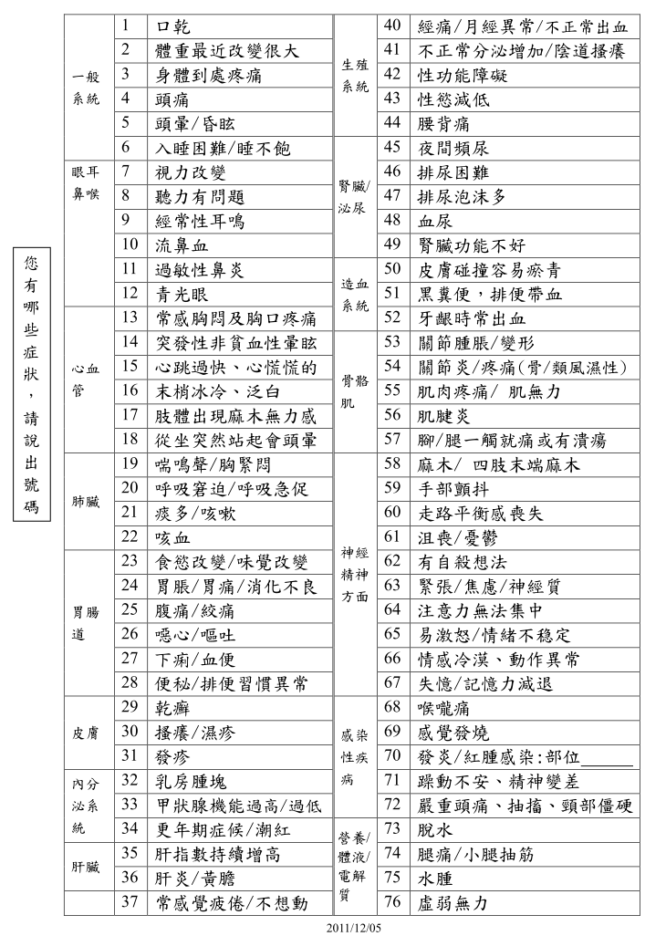
全身系統回顧
第一次訪視
10月16日15:00
可能原因:
1.疑似使用Combivent(Salbutamol)可能常吸入治療造成
口咽乾燥
2.疑似糖尿病所出現的口乾，會想喝水
3.疑似Tolterodine藥物造成(口乾症:23%)
一般系統:
1.喉嚨乾/口乾
眼耳鼻喉:
7.視力改變 8.聽力有問題
肺臟:
19.喘鳴聲
21.痰多/咳嗽
胃腸道：
28. 便秘/排便習慣異常
腎臟/泌尿:
46.排尿困難
神經精神方面：
63.緊張/焦慮/神經質
資訊來源:
護理之家護理人員口述
新發現問題其可能原因:
1.飲食問題
2.藥物造成
新發現問題其可能原因:
1.年紀大需考慮是否有攝護腺肥大問題
2.劑型不適當，反映可能藥物治療失效
要判斷你些事情:
是否反映那些疾病控制不好?
是否反映是哪個藥有副作用?
是否反映個案有新的醫療問題?
四個藥物治療，為何還如此?:
1.服藥方法有問題?
10
Notes:
10

Slide 11
生化檢驗數值
第一次訪視
10月16日15:00
報告日 | HbA1c | Glu-AC | BUN | CRE | GFR | Ca | Na | K | Alb. BCG
正常值 | 4-6% | 70-110 mg/dl | 6-24 mg/dl | 0.5-1.4 mg/dl | >90 mL/min/1.73㎡ | 8.8-10.6 mg/dl | 135-148 mmol/l | 3.5-5.3 mmol/l | 3.1-4.8 mg/dl
1030731 |  | 283 | 27 | 0.69 | 108 | 9.4 | 140 | 5.0 | 3.7
1030819 | 7.4 | 279
*不正常數值
用紅色標出
*應說明所代表含意，是否顯示有哪些功能不正常
血糖控制不佳
1.資訊來源?
2.僅呈現第一次訪視之前或當時的數據，以後數據在追蹤呈現
是否反映前面所有疾病的哪個疾病控制不好?
是否反映哪個生理功能不佳，可能影響某藥之藥動學特性?
是否反映那些用藥易導致副作用?
11

Slide 12
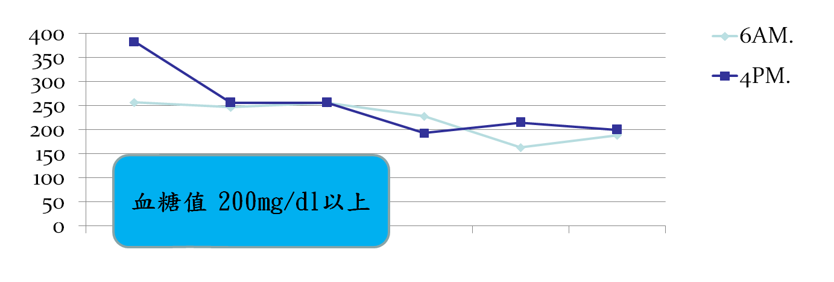
第一次訪視
10月16日15:00
血糖記錄值:訪視前
日期 | 9/3 | 9/11 | 9/15 | 10/3 | 10/6 | 10/9 | 10/13 | 10/16
6AM. | 257 | 247 | 256 | 228 | 163 | 189 | 212 | 172
4PM. | 383 | 256 | 256 | 193 | 215 | 200 | 207 | 249

Slide 13
血壓/心跳 記錄值
第一次訪視
10月16日15:00
日期 | 9/10 | 9/15 | 9/25 | 9/30 | 10/9 | 10/16
B.P | 135/67 | 137/80 | 136/71 | 135/69 | 135/70 | 132/79
H.R. | 71 | 73 | 79 | 71 | 74 | 74
1.血壓情形反映何資訊?
2.心跳情形反映何資訊?
13

Slide 14
評估總結
第一次訪視
10月16日15:00
最主要需追蹤的醫療問題清單
一、便祕
二、排尿困難
三、慢性阻塞性肺病
四、糖尿病
五、焦慮
次要的醫療問題
高血壓
優先順序之排列:
有沒有涵蓋前面得知的疾病與現在發現到的醫療問題?
前面何數據顯示何疾病控制不好，或何疾病的用藥有問題，所以應先處裡?
若疾病控制得宜，用藥沒問題，但以後仍續追蹤療效者，列在次要項目。

Slide 15
擬定照顧計畫的架構 (缺一不可)
每一疾病/醫療問題之下須有七點計畫內容：
  目前該疾病的控制情況
  目前治療該疾病的所有藥品
  該疾病之下所發現到的藥物治療問題
  與某醫師有關者，建議醫師事項
  該疾病/醫療問題之治療目標
  療效或副作用追蹤之監測項目與何時做監測
  改變病人就醫/用藥行為需要教育的內容
藥物治療問題需寫出AA碼再描述問題內容，寫BB碼再建議醫師或病人如何改變，並追蹤結果寫CC碼。

Slide 16
追蹤事項架構 (缺一不可)
第二次訪視
11月20日
在每疾病照顧計畫之後呈現
有連續該疾病照顧與追蹤的事實描述
注意CC碼與療效代碼之呈現
醫師回應情形:
  寫出CC碼並描述實際情形
病人行為改變情形:
  寫出CC碼並描述實際情形
帕金森氏症控制情形
  可運用目前疾病治療控制情形代碼，再描述
藥品副作用出現情形
  請描述實際情形
有無發現新問題

Slide 17
醫療問題一:便祕照護計畫1/2
第一次訪視
10月16日15:00
使用目前疾病控制代碼，後面描述最近該疾病的狀況，
最好有數據支持
疾病控制情形:
(2)目前飲食上主要是管灌配方，近2~3週有出現三天無法排便情況且大便較硬。
目前藥物治療:
無
發現之藥物治療問題 :
AA11有未治療的急性狀況或疾病:
近2~3週出現未排便情況。
AA00其他，沒有藥物問題:
排便與飲食是也有相關，個案是以一般糖尿病使用管灌配方，最近卻有出現便祕情況，配方成分中纖維含量較低。

Slide 18
醫療問題一:便祕照護計畫2/2
第一次訪視
10月16日15:00
建議醫師事項:
11 11治療建議用某藥:
目前出現便秘問題無相關藥物治療，建議短期可增加軟便劑藥物使用。
疾病治療目標 :
每日排便或1~2天排便1次。
須監測 項目:
每日排便次數。
對照護人員教育 :
00 55 對同時使用食物之建議:
對於管灌配方請照護人員詢問營養師是否可以調整
目前配方增加有高纖管灌配方，協助增加排便次數且
可以減少藥物服用。

Slide 19
醫療問題一:便祕 追蹤
第二次訪視
11月20日15:00
醫師回應情形:
1111 11醫師增加一藥來治療：
醫師認為藥師已經有建議營養師調整管灌配方，所以回診增加藥物 Sennoside 以 prn方式服用，並開立28天藥物 。
照護人員行為改變情形:
0055 55較正確調整飲食:照護人員將藥師建議轉告營養師，所以營養師調整個案的管灌配方並額外增加纖維粉以幫助排便。
疾病控制情形：
(6)開立藥物1個月後追蹤， Sennoside藥物雖偶爾使用，但考量個案年紀，有時消化與飲食攝取不佳情況，排便次數有時2天排便一次，連續開立2個月藥物備用。
藥品副作用出現情形：無
沒發現新問題
使用目前疾病控制代碼，後面描述最近該疾病的狀況，
最好有數據支持

Slide 20
醫療問題二:排尿困難照護計畫1/3
第一次訪視
10月16日15:00
疾病控制情形:
(2)因排尿不順且想尿卻尿不出，有時卻無預警情況下，不由自主尿出來，有使用尿壺。
目前藥物治療:
Tolterodine PR 4mg/cap 1# QD
發現之藥物治療問題 :
AA31藥品劑型不當:Tolterodine屬於持續性藥效膠囊，不宜用於管灌給予。
AA00其他:發現護理之家照護人員對此藥物不熟悉， 不知此藥品不能管灌給予， 則造成每次打開膠囊直接鼻胃管給予此藥物， 疑似出現藥物副作用。
AA01其他:發現個案疑似有前列腺肥大症狀，可能是新產生的疾病問題。
20

Slide 21
醫療問題二:排尿困難照護計畫2/3
第一次訪視
10月16日15:00
建議醫師事項:
31 13建議更改另一種藥品:
因Tolterodine SR 為持續性藥效膠囊必須整粒吞服，不可咬破或打開膠囊，建議其他抗膽鹼藥物更改Solifenacin 。
01 23建議生化、血液或療效監測:
因個案年紀大，其症狀疑似良性前列腺肥大(BPH)問題，建議可以進一步做相關檢查，例如:膀胱尿路動力學檢查。

Slide 22
醫療問題二:排尿困難照護計畫3/3
第一次訪視
10月16日15:00
疾病治療目標 :
原排尿一天10次以上，目標可以減半次數。
須監測 項目:
每日排尿次數。
對護理之家照顧人員教育:
00 52用藥知識:
服用Tolterodine時因無緩慢釋放，當一次給予劑量
時無法達到療效卻有可能一次釋放造成副作用如：
口乾或便秘增加。

Slide 23
醫療問題二:排尿困難 追蹤
第二次訪視
11月20日15:00
醫師回應情形:
3113 25醫師沒接受意見，問題沒有解決：
目前仍照之前處方開立繼續使用，醫師讓個案暫時放置導尿管協助排尿。
01 23 23醫師接受藥師意見做適當檢查/處置:
泌尿科醫生安排超音波與膀胱尿路動力學檢查是否有攝護腺肥大問題。
護理人員行為改變情形:
0052 57較具有正確用藥知識:
護理之家的護理人員，對於個案使用藥物能夠了解， 給藥時可以注意其藥物不良反應。
疾病控制情形：
(5)因有放置導尿管而改善，需繼續追蹤並安排檢查。
藥品副作用出現情形：
疑似Tolterodine 出現口渴、便秘等現象
沒發現新問題

Slide 24
新醫療問題:前列腺肥大追蹤1/3
第三次訪視
12月25日15:00
疾病控制情形:
(2)因排尿不順且想尿卻尿不出，有時卻無預警情況下，不由自主尿出來，安排檢查後經醫師診斷確定有攝護腺肥大問題，第三次訪視醫師已移除導尿管路。一日排尿次數仍10次以上。
目前藥物治療:
Tolterodine PR 4mg/cap 1# QD
發現之藥物治療問題 :
AA 39不符合此適應症:
經檢查結果目前藥物治療是無法改善個案情況。

Slide 25
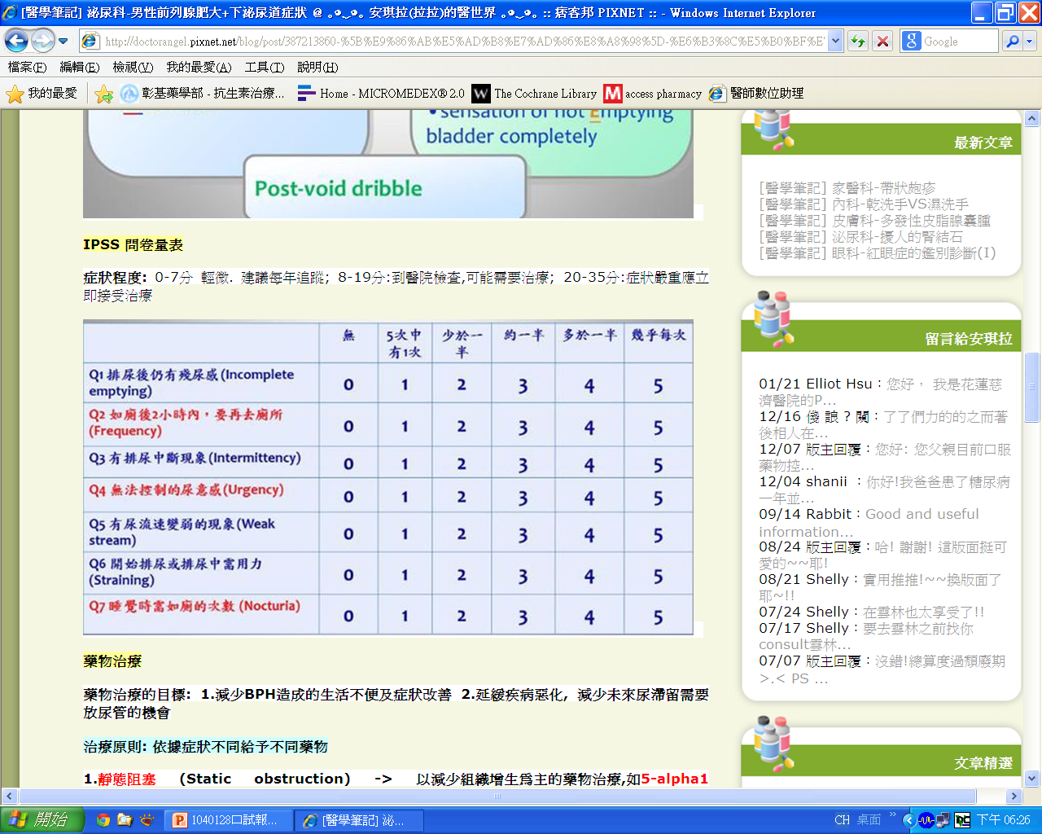
Benign prostatic hyperplasia (BPH)score
  症狀輕微：0~7分
  症狀中等：8~19分
  症狀嚴重：20~35分
0~7(輕度): 7成左右病患僅需在一年中，至少到醫院檢查攝護腺一次，藥物治療能解除大多數人的症狀。
8~19(中度):最好到醫院做攝護腺檢查，6成以上病患需要藥物治療，其餘的人有些需手術治療，有些密切追蹤則可。
20~35(重度)：需立即接受治療，一半病人需要手術治療，其餘則需要長期藥物治療。

Slide 26
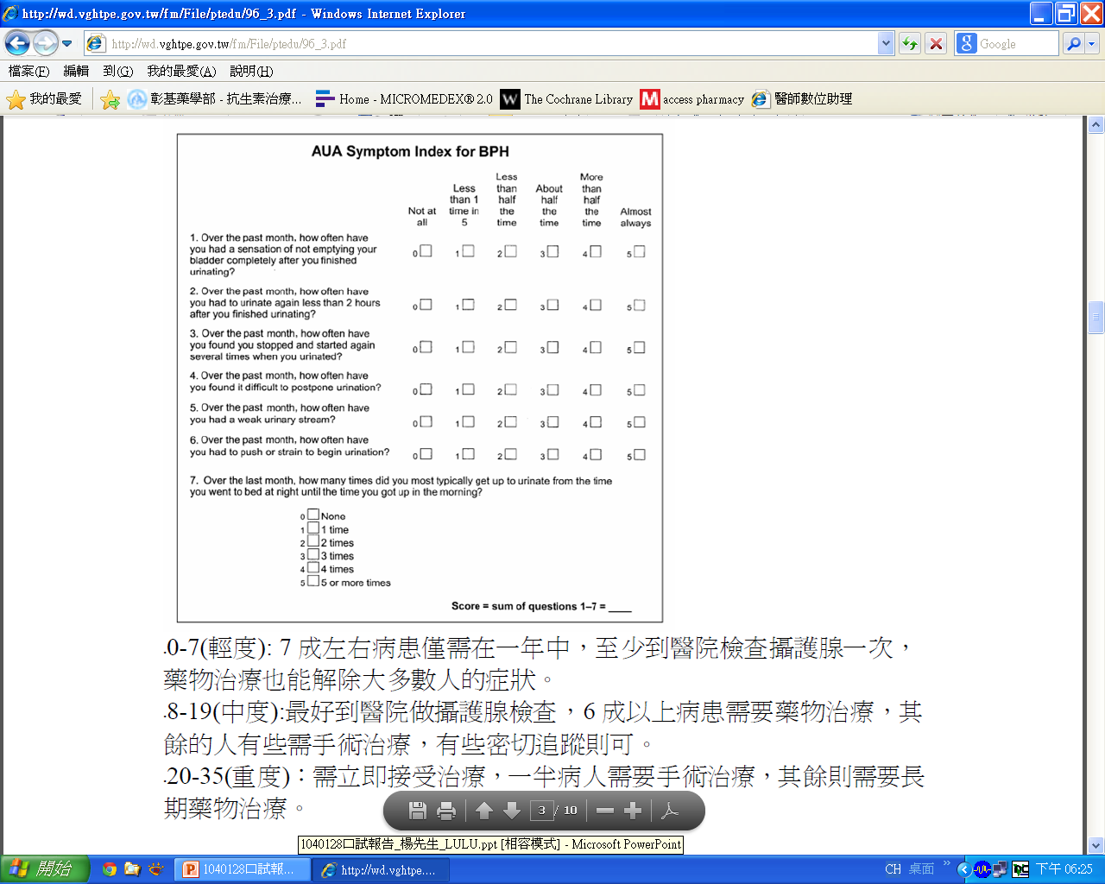

Slide 27
新醫療問題:前列腺肥大追蹤2/3
第三次訪視
12月25日15:00
建議醫師事項:
39 13建議換用另一種藥品:
目前出現攝護腺肥大問題無相關藥物治療，建議
換用α-blocker神經阻斷劑藥物。
疾病治療目標 :
一日10次排尿次數，目標減半。
須監測 項目:
每日排尿次數。
照護人員教育 :
無

Slide 28
新醫療問題:前列腺肥大 追蹤3/3
第三次訪視
12月25日15:00
醫師回應情形:
39 13 11醫師增加一藥來治療:
泌尿科醫生安排檢查後是建議個案開刀，解決攝護腺肥大問題，因個案年紀大不願意進行手術治療，只接受藥物治療，醫師開立藥物Doxazosin 。
護理人員行為改變情形:
無
疾病控制情形：
(3)因12/19有開始藥物治療，服藥約1週，症狀改善不明顯，需繼續追蹤。
藥品副作用出現情形：
無
沒發現新問題

Slide 29
醫療問題三: COPD照護計畫1/2
第一次訪視
10月16日15:00
疾病控制情形:
(4)個案是有氣切管，最近常感到口乾、喉嚨有痰，痰多且濃稠，沒有喘、偶爾咳嗽的症狀。
目前藥物治療:
- Acetylcysteine 200mg/cap 1# TID
- Combivent /Amp 1amp BID
- Theophylline 125mg/T 1#BID
- Prednisolone 5mg/T 1# BID
發現之藥物治療問題 :
AA13需合併另一藥來加強療效:個案目前仍感到有痰、口乾的問題， Acetylcysteine 1#TID使用仍無法緩解目前痰多情況 。

Slide 30
醫療問題三: COPD照護計畫2/2
第一次訪視
10月16日15:00
建議醫師事項:
13 11建議開始用某藥:建議增加吸入Bromhexine，以緩解痰量增多且濃稠，喉嚨乾的情況。
疾病治療目標 :
減少痰量增多且濃稠度。
須監測 項目:
每日注意痰量與濃稠度
對護理人員教育 :
要觀察痰量與濃稠度，記錄在病歷中

Slide 31
醫療問題三: COPD 追蹤
第二次訪視
11月20日15:00
醫師回應情形:
1311 11醫師增加一藥來治療：
醫師接受藥師建議同意增加吸入Bromhexine以prn方式給予。
病人行為改變情形:
無
疾病控制情形：
(5) Bromhexine吸入治療後，個案表示有緩解痰多、濃稠，喉嚨乾情形。
藥品副作用出現情形：
無
沒發現新問題

Slide 32
醫療問題四:糖尿病照護計畫1/2
第一次訪視
10月16日15:00
疾病控制情形:
(4)因COPD長期服用類固醇，有血糖不穩情況，以口服降血糖藥物控制，其藥物持續調整中，目前HbA1c:7.4%。
目前藥物治療:
-GlucoMet 5/500mg/T 2# BID
-Saxagliptin 5mg/T 1# QD
發現之藥物治療問題 :
AA 13需合併另一藥物來增加療效:目前藥物GlucoMet與Saxagliptin治療，其時常超過飯前血糖250 mg/dl以上，甚至有時飯前血糖300 mg/dl 。
AA 00其他:照護人員不清楚給予血糖藥物後出現高/低血糖症狀與處理方法。
。

Slide 33
第一次訪視
10月16日15:00
血糖記錄值:訪視前
日期 | 9/3 | 9/11 | 9/15 | 10/3 | 10/6 | 10/9 | 10/13 | 10/16
6AM. | 257 | 247 | 256 | 228 | 163 | 189 | 212 | 172
4PM. | 383 | 256 | 256 | 193 | 215 | 200 | 207 | 249

Slide 34
醫療問題四:糖尿病照護計畫2/2
第一次訪視
10月16日15:00
建議醫師事項:
13 11建議開始用某藥:
目前血糖控制仍不佳情況下，因考量個案年紀建議增加短效Repaglinide。
疾病治療目標 :
改善血糖問題，與醫師討論過，個案設定之飯前血糖目標值只要控制在180~200mg/dL與HbA1c<7% 。
須監測 項目:
Glu-AC(3~7天測量一次)、HbA1c(每3個月)。
照護人員教育 :
0052用藥知識:高血糖可能症狀:口渴口乾、多尿、噁心嘔 吐、心跳快速、神智不清、呼吸深而快、呼氣有水果味等，請立即驗血糖，若能吞食，請多喝開水。低血糖症狀出現極度飢餓感、心悸、顫抖、冒冷汗等，初步處理(立即服用方糖3顆)。

Slide 35
醫療問題四:糖尿病 追蹤
第二次訪視
11月20日15:00
醫師回應情形:
1311 23醫師接受藥師意見：
醫師接受藥師建議增加Repaglinide用藥，並開立下次抽血檢驗血糖與HbA1c值。
護理人員行為改變情形:
0052 57具有較正確用藥知識:護理人員已瞭解給藥時，觀察出現高低血糖症狀與及時處理方式。
糖尿病控制情形：
(5)個案近期飯前血糖值些微平穩，飯前血糖平均值>200 mg/dL上下，目前沒有出現飯前血糖有300 mg/dL且減少飯前血糖>200 mg/dL次數，仍需持續監測血糖值 。
藥品副作用出現情形：無
沒發現新問題

Slide 36
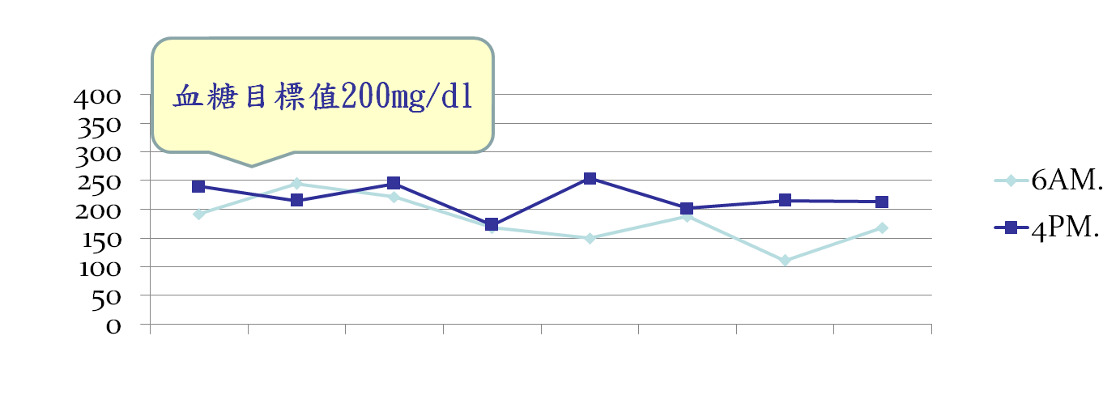
第二次訪視
11月20日15:00
血糖記錄值:
日期 | 10/13 | 10/24 | 10/27 | 11/1 | 11/4 | 11/8 | 11/11 | 11/15 | 11/18
6AM. | 192 | 245 | 222 | 168 | 150 | 159 | 188 | 111 | 168
4PM. | 240 | 215 | 245 | 173 | 254 | 183 | 202 | 215 | 213

Slide 37
醫療問題五:焦慮症 照護計畫1/2
第一次訪視
10月16日15:00
疾病控制情形:
(5)因轉換居住護理之家，白天情緒常感到不安。
目前藥物治療:
-Estazolam 2mg 0.5#H.S
-Alprazolam 0.5mg 1#QID
-Quetiapine 100mg 0.5# BID
-Sertraline 50 mg 1# QD
發現之藥物治療問題 :
AA22重覆用藥: 因Estazolam與Alprazolam同一種藥理分類。
AA00其他:目前個案仍出現心理覺得不安，當身邊無人時更感到不安顯得焦慮。

Slide 38
醫療問題五:焦慮症 照護計畫2/2
第一次訪視
10月16日15:00
建議醫師事項:
22 12建議停用某藥:因Alprazolam 與Estazolam同為 benzodiazepine，若21:00給藥會重複兩藥服用，建議先停用Estazolam 。
疾病治療目標 :
減少焦慮發生情況。
須監測 項目:
每日焦慮發生次數
對護理人員教育 :
00 58 對生活形態之建議:
建議增加探視，可多交談或帶去公園散步，可以轉移注意力以減少焦慮狀況。

Slide 39
醫療問題五:焦慮症 追蹤
第二次訪視
11月20日15:00
醫師回應情形
2212 12停用:醫師接受藥師建議刪除Estazolam 。
護理人員行為改變情形
0058 58使用較正確生活形態:
護理師增加探視，推散步機會增加來降低個案焦慮情況。
疾病控制情形
(5)個案焦慮症狀未加重，病情改善，仍需要定期回診。
藥品副作用出現情形
無
沒發現新問題

Slide 40
次要醫療問題一:高血壓照護計畫1/2
第一次訪視
10月16日15:00
疾病控制情形:
(6)個案高血壓有按時服藥，血壓目前皆控制在理想範圍內。
目前藥物治療:
CO-Diovan
(Valsartan80//Hydrochlorothiazide12.5mg/T) 1# QD
發現之藥物治療問題 :
AA 00沒有藥物問題，但有教育正確就醫作法:
發現個案在住院時未帶藥物至醫院，有未持續用藥情況。

Slide 41
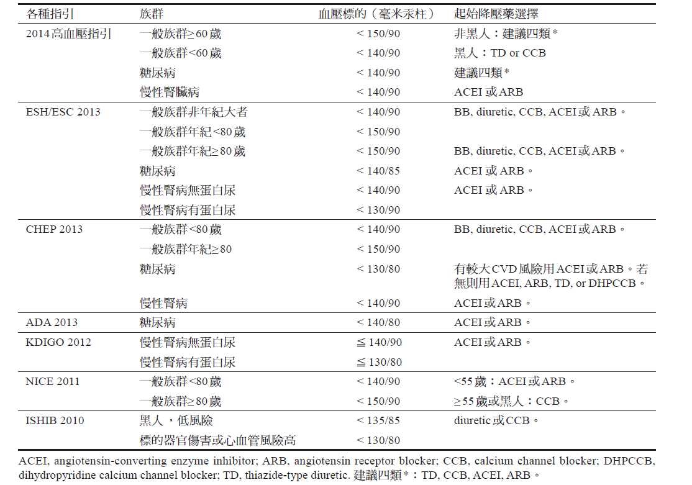
成人高血壓指引
Review of the 2014 Guideline for the Managementof High Blood Pressure in Adults: Report From the Panel Members Appointed to the Eighth Joint National Committee (JNC 8)

Slide 42
次要醫療問題一:高血壓 照護計畫
血壓/心跳 記錄值
日期 | 9/10 | 9/15 | 9/25 | 9/30 | 10/9 | 10/16
B.P | 135/67 | 137/80 | 136/71 | 135/69 | 135/70 | 132/79
H.R. | 71 | 73 | 79 | 71 | 74 | 74
42

Slide 43
次要醫療問題一:高血壓照護計畫2/2
第一次訪視
10月16日
建議醫師事項:
無
疾病治療目標 :
血壓目標值< 150/90 mmHg。
須監測 :
定時量血壓。
對護理人員教育 ：
00 51疾病與就醫知識:
高血壓藥品不可因為住院而停藥，住院時建議將服用藥物帶至醫院，或提醒醫院醫師須開處方。

Slide 44
次要醫療問題一:高血壓追蹤
第二次訪視
11月20日15:00
醫師回應情形:
無
護理人員行為改變情形:
0051 58使用較正確自我照顧:
經過藥師提醒後護理人員會注意，如果住院時會將目前服用藥物帶至醫院告知醫師。
疾病控制情形：
(6)目前血壓控制在約150/80mmHg。
藥品副作用出現情形：
無
沒發現新問題

Slide 45
次要醫療問題一:高血壓追蹤
第二次訪視
11月20日15:00
血壓/心跳 記錄值
日期 | 10/20 | 10/13 | 10/23 | 11/6 | 11/17 | 11/20
B.P | 144/65 | 136/63 | 137/53 | 153/67 | 140/73 | 141/75
H.R. | 76 | 77 | 88 | 76 | 76 | 85
45

Slide 46
總結_經藥師照顧個案後
個案的五個主要醫療問題都有正向之進展
由於與醫師有良好互動，醫師有接受建議
將密切注意未來各疾病控制狀況以及是否 還有藥物治療問題發生

Slide 47
謝謝聆聽
敬請指導!

